Slide 1



Universidade Federal de Viçosa
Departamento de Informática
SiCopaTVD
Sistema para Copa de 2010
aplicado a plataforma de TV Digital.
Vladimir Oliveira Di Iorio (Orientador)
Rodolfo da Costa Ladeira (Estudante)

Slide 2
Índice
Introdução
Objetivos, Motivação, Justificativa
Referencial Teórico
Metodologia
Resultados
Conclusões e contribuições

Slide 3
Introdução
TV Digital
O que muda com a TV Digital?
Som Surround 5.1
Tela no formato 16:9
Mobilidade e Portabilidade
Multi-programação
Interatividade
Ginga(PUC-Rio e UFPB)
Middleware do Sistema Brasileiro de Tv Digital Terrestre (SBTVD)

Slide 4
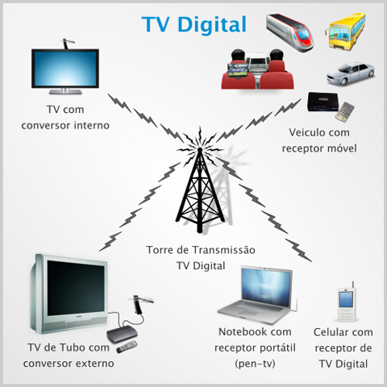

Slide 5
Objetivos, Motivação, Justificativa
Objetivos
Aprendizado de nova linguagem
Uso de conhecimento adquirido
Reusabilidade do código
Motivação e justificativa
Copa do mundo + nova tecnologia

Slide 6
Referencial Teórico
Visão geral do software
Funcionalidades específicas
Consultas.

Slide 7
Metodologia
Linguagens:
javaTV
Ncl(baseada em xml)
SBTVD(midleware Ginga)
Implementação
Eclipse com api javaTV e emulador xletview
Banco de dados
Telas e imagens para cada menu.
Adobe Photoshop

Slide 8
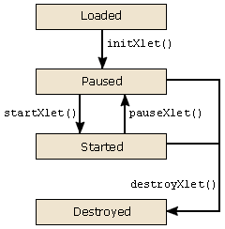
Metodologia
Xlet(o “applet” para javaTV)
Cena
Container que detém informações a serem exibidas pela xlet

Slide 9
Resultados
Banco de dados
Jogadores(11 do Brasil, 1 Argentina,1 Alemanha,1 Africa Do Sul)
Estadios,times completos
Tabela- fases de grupos e oitavas
Navegável
Telas: jogadores,estádios,tabela,times,figurinhas

Slide 10
Resultados
Em construção
Telas: classificação,tabela
Banco de dados: +- 600 jogadores
Sistema carrossel para receber placares dinamicamente.

Slide 11
Bibliografia
http://www.interactivetvweb.org/
http://www.teleco.com.br/tutoriais/tutorialtvd/pagina_3.asp
http://www.dtv.org.br/
http://g1.globo.com/Noticias/Tecnologia/0,,MUL1403871-6174,00.html
http://gingarn.wikidot.com/
http://javafree.uol.com.br/f-10-JME-Dispositivos-Moveis.html

Slide 12
Bibliografia
http://www.grupogingagoias.com.br/
http://www.havi.org/
http://www.davic.org/
www.fifa.org
www.flagpedia.net

